Slide 1

ClickEat

Slide 2

IL PROBLEMA
DIGITALIZZARE UN RISTORANTE

Slide 3
Confesercenti
Abitudini Digitali dei Consumatori
Per l’occasione è stata realizzata una ricerca dedicata di grande impatto anche per la sua novità nel mercato italiano: utilizzo di internet dell’utente, nella ricerca e scelta del ristorante da prenotare.
Campione: 1002 utenti, residenti in italia, maggiorenni, consumatori di pranzo e/o cena fuori casa.

Slide 4
Conclusione
Fact Checking sul Food Delivery
Com’è possible constatare, dai dati di Confesercenti, il food delivery è diventato un servizio non indifferente da parte dei consumatori.

Slide 5
Il Sistema attuale

Slide 6
Il sistema attuale, basato su forma cartacea, aumenta esponenzialmente l’overhead per i dipendenti per prendere le ordinazioni e per i manager per supervisionare la sala e fare i resoconti del business.
Inoltre i piatti possono essere preparati in vari reparti, è quindi necessaria un’ubiquità dell’informazione, che il mezzo cartaceo permette con molte difficoltà.
Analizzando queste esigenze, quindi, si è deciso di studiare una soluzione per ottimizzare i tempi, gli sprechi e gli spazi: ClickEat.

Slide 7

Large Picture Slide
Sistema Proposto
Parleremo di ciò che il nostro sistema propone in termini di servizi e funzionalità offerte al cliente.

Slide 8


Slide 9
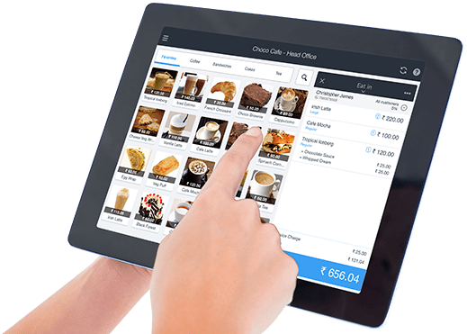

Slide 10
Il camieriere seleziona i prodotti scelti dai clienti

Slide 11

Il camieriere seleziona i prodotti scelti dai clienti
Invio dati

Slide 12
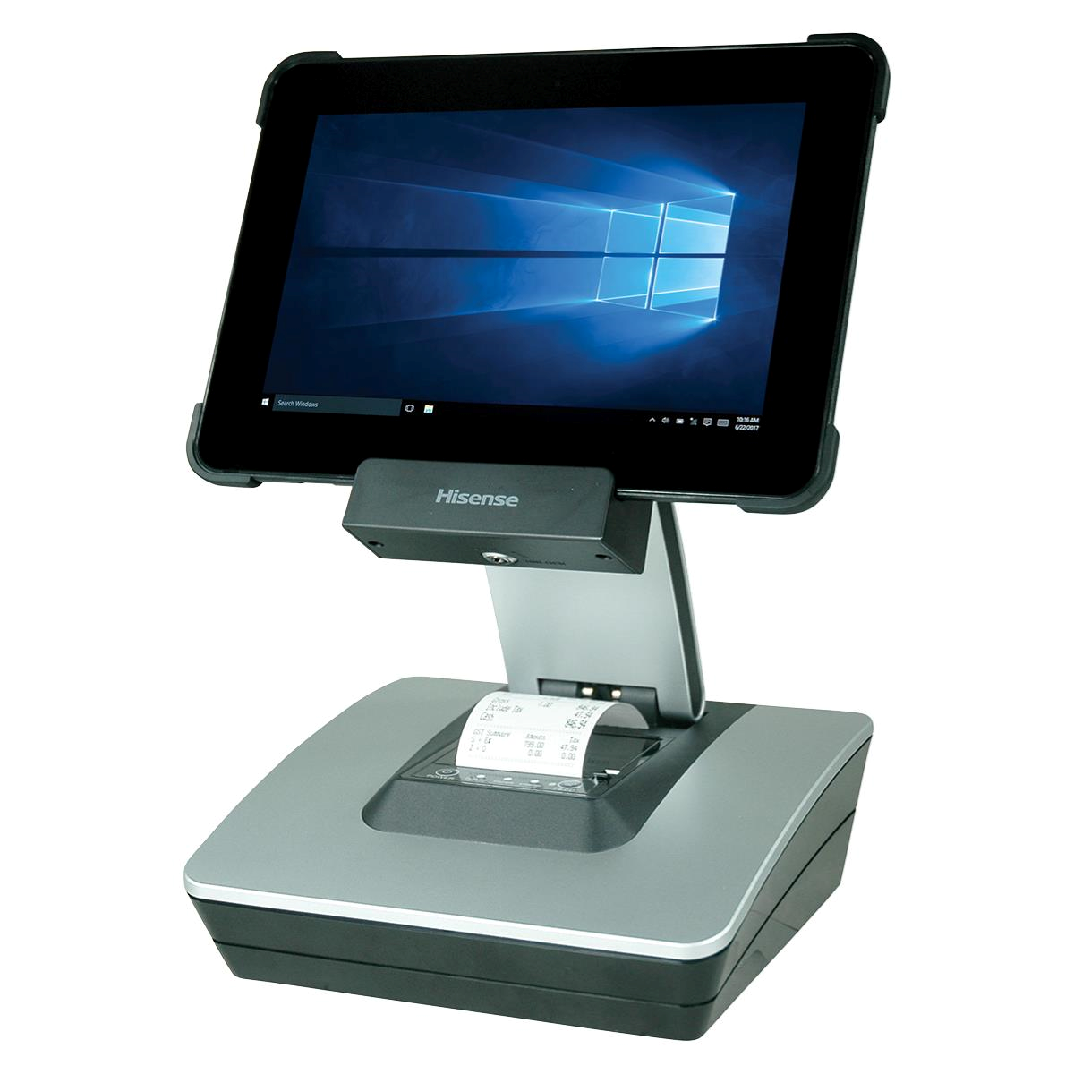
Il camieriere seleziona i prodotti scelti dai clienti
Invio dati

Slide 13
Sul terminale alla cassa, il tavolo che ha effettuato l’ordinazione avrà il suo stato in occupato
Il camieriere seleziona i prodotti scelti dai clienti
Invio dati

Slide 14
Il camieriere seleziona i prodotti scelti dai clienti
Invio dati
Qualsiasi modifica successiva dell’ordine verrà effettuata dall’addetto alla sala.
Una volta terminato il pasto verrà avvisato il cassiere di emettere il conto. Una volta effettuata la stampa, il tavolo dal sistema verrà liberato.

Slide 15

REQUISITI FUNZIONALI

Slide 16
RF 1.0 Gestione della sala
Visualizzare lo stato di ogni tavolo
Selezionare un tavolo
Stampare il conto

Slide 17

RF 2.0 Gestione ordinazione
Creazione ordinazione;
Visualizzare un ordinazione con i relativi dettagli;
Visualizzare il dettaglio di ogni piatto presente nell’ordinazione selezionata
Aggiungere un piatto ad un’ordinazione
Rimuovere un piatto da un’ordinazione
Modificare un’ordinazione

Slide 18
RF 3.0 Gestione ristorante
Visualizzare lo storico degli ordini
Visualizzare la lista dei tavoli
Visualizzare la lista dei piatti
Visualizzare la lista degli ingredienti
Aggiungere un nuovo tavolo
Rimuovere un tavolo registrato
Aggiungere un nuovo piatto al menu
Rimuovere un piatto dal menu
Modificare un piatto presente nel menu

Slide 19
RF 4.0 Gestione utenti
Aggiungere nuovo utente al sistema
Rimuovere un utente dal sistema
Accesso mediante login
Log out.

Slide 20
REQUISITI NON FUNZIONALI

Slide 21
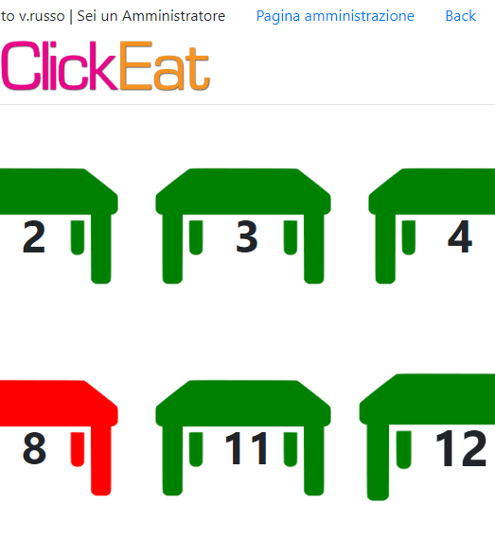
Usabilità
Il sistema avrà due schermate principali:
La schermata del terminale, avrà uno schema dei tavoli in sala, colorati in base al loro stato (rosso-occupato, verde-libero) per cui riuscirà in modo chiaro a capire lo stato generale del ristorante.

Slide 22
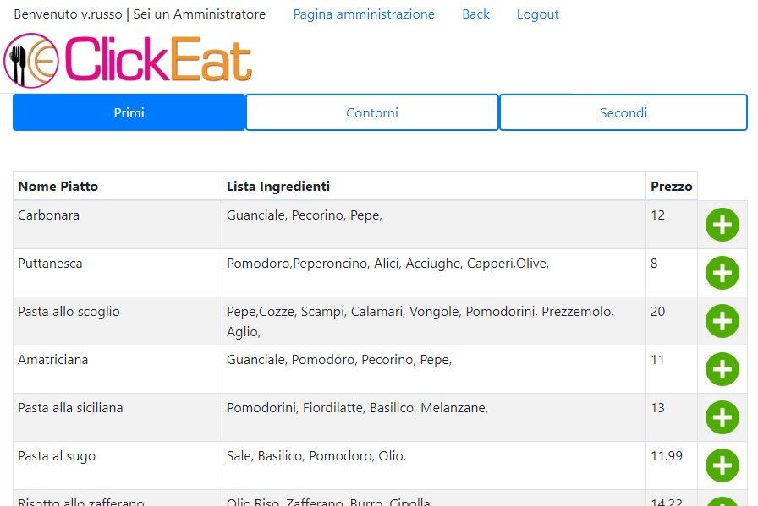
Per quanto riguarda l'addetto alla sala, una volta selezionato il tavolo anch'esso dalla medesima schermata, avrà un elenco dei prodotti raggruppati, all'avvio, per categoria. In questo modo avrà a primo impatto tutte le sezioni del menù.

Slide 23
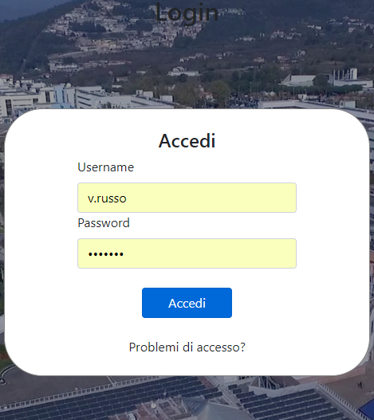
Affidabilità
Il sistema dovrebbe evitare la perdita dei dati in real-time dei tavoli, sia al momento dell'invio dell'ordinazione, sia durante la stampa di un conto.
Il sistema permette l’error recovery grazie alla ridondanza dei terminali.
Essendo un'applicazione Client-Server si cercherà sempre di mantenere isolato il server dalle macchine utilizzate, per evitare danni accidentali.
Il sistema prevede un sistema di autenticazione e di autorizzazione per ogni utente.

Slide 24

Performance
la comunicazione dei terminali e dei dispositivi avverrà tramite rete wireless, sarà divisa la banda di utilizzo: su una frequenza di 5GHz verranno fatti viaggiare solo dati per la comunicazione del sistema, mentre la frequenza di 2.4GHz della rete verrà lasciata alla clientela.
In questo modo i tempi di utilizzo per le operazioni dovrebbero essere molto rapidi poiché, nel caso peggiore, per un inserimento di un ordine non verranno inviati più di 2MB di dati.
Per il resto, non dovrebbero esserci tempi critici di risposta. In ogni evenienza, sarà accettato un ritardo di dieci secondi da parte del sistema per la ricezione dell'ordine.

Slide 25
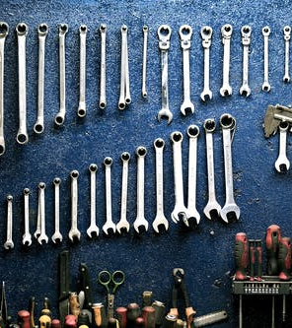
Manutenibilità
La manutenzione del sistema verrà affidata ad uno degli sviluppatori del progetto.
Manutenzione inteso anche come estensione: si è pensato, infatti, che il software potrebbe espandersi includendo anche una porzione di software per la gestione del magazzino interno. In questo modo sarà anche possibile tenere traccia dei prodotti acquistati e venduti.

Slide 26



Implementazione
L'applicazione verrà sviluppata utilizzando:
Java (Business Logic)
WildFly in qualità di Web Server
MySQL, database relazionale
Verrà utilizzato il paradigma MVC per lo sviluppo dell'applicativo, in modo da separare i concetti della presentazione, dalla logica implementativa.

Slide 27

Sicurezza
Il sistema sarà utilizzato solo da utenti opportunamente loggati. Sarà l'amministratore a registrare nuovi utenti nel sistema, evitando in tal modo l’accesso da parte di utenti non autorizzati.

Slide 28

TOOLS

Slide 29

AWS
Il nostro sistema è ospitato presso i server di Amazon dove è stata affittata una macchina virtuale Linux e quindi abbiamo installato Wildfly come web server, Jenkins come tool di continuos integration e configurato il port forwarding in modo da ottenere l’accesso al sistema 24h/24h. Il tutto accessibile con facilità grazie ad un DNS (clickeat.dnsup.net:8080/ClickEat) che punta alla macchina.

Slide 30

Jenkins
Jenkins è il tool per l’integration tool che abbiamo scelto di utilizzare. Come anticipato, è stato installato e configurato sui server di Amazon per avere il servizio sempre disponibile. Jenkins è stato configurato in modo da avere delle compilazioni pianificate o manuali. Questo ci ha garantito un sistema sempre stabile, sviluppato in automatico e reso sempre disponibile per il nostro web server.

Slide 31

Wildfly
Wildfly è il web server scelto poichè uno tra i più supportati e personalizzabili ricavati da Jboss. I
pacchetti war venivano sviluppati in automatico dal server, come impostazione di default, e ci
permettevano di avere istantaneamente disponibile da ovuqnue l’ultima build stabile.

Slide 32

Maven
Per garantire la coerenza delle dipendenze del progetto e per alleggerire il carico della nostra repository, abbiamo scelto di utilizzare Maven come strumento di build automation.

Slide 33

GitHub
Come strumento di controllo versione distribuito abbiamo scelto Git che viene sfruttato da GitHub, ovvero il servizio di hosting utilizzato per caricare il nostro codice sorgente.

Slide 34
ESEMPIO DI UTILIZZO

Slide 35
ID | UC_1.7
Nome Use Case | Crea Ordinazione
Partecipanti | Cameriere
Condizione d’ingresso | Il cameriere ha effettuato UC_1.6
Flusso di eventi | Utente Il cameriere conferma l’ordinazione. | Sistema ClickEat mostra un riepilogo dell’ordinazione corrente. ClickEat procede con la creazione dell’ordinazione.
Condizione d’uscita | Ordinazione creata con successo con i parametri selezionati dal cameriere.

Slide 36
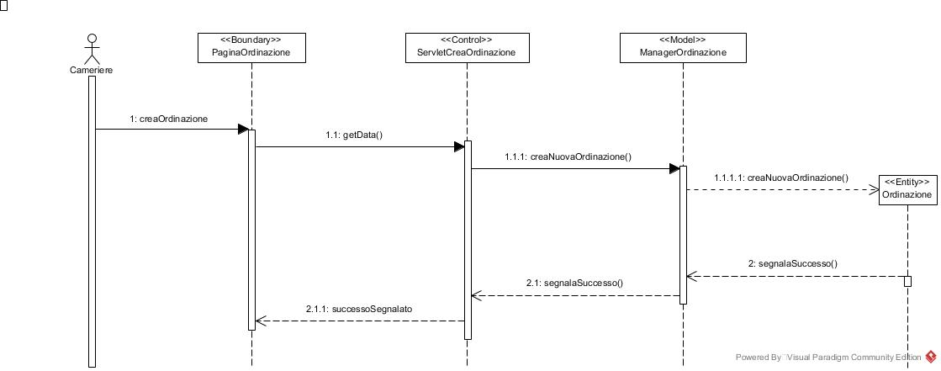
Sequence Diagram Crea Ordinazione

Slide 37
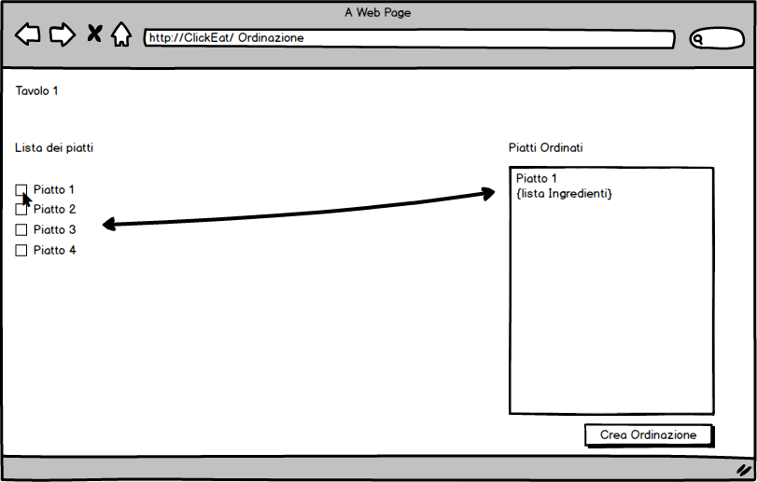
In seguito alla selezione di un tavolo, è possibile creare una nuova ordinazione, selezionando i piatti che richiesti, oppure visualizzare un’ordinazione già registrata per il tavolo selezionato. Tale pagina rappresenta il dominio del cameriere, in quanto è qui che potrà gestire gli ordini dei clienti.

Slide 38
ARCHITETTURA

Slide 39
Panoramica
L’architettura del sistema ClickEat è di tipo Client/Server. Il Server riceve la richiesta da parte del client, e risponde con le informazioni richieste, in tempo utile.
I motivi che giustificano tale scelta sono:
Portabilità: il server potrà essere installato su una varietà di macchine e sistemi operativi, inclusi dispositivi fissi e mobili.
Performance: il client dovrà essere in grado di supportare task display-intensive e il server dovrà fornire operazione CPU-intensive.
Flessibilità: per ogni tipologia di utente connesso il sistema dovrà mostrare l’interfaccia dedicata ad esso, tramite la quale l’utente potrà eseguire le operazioni ad esso concesse.
Affidabilità: sia il client che il server dovranno garantire la permanenza dei dati in seguito ad eventuali guasti, sarà possibile effettuare il backup dei dati.

Slide 40
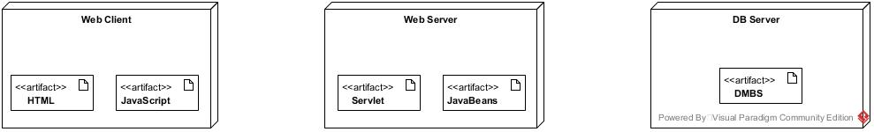
Il sistema è strutturato su tre livelli (three-tier)
Interface Layer: rappresenta l’interfaccia che permette all’utente di interagire con i sistemi sottostanti; ricopre il ruolo di client utilizzando il browser per richiedere pagine web al server centrale.
Application Logic Layer: ha il compito di verificare la correttezza delle operazioni e inviare i dati al client; spesso interroga il Database per accedere ai dati persistenti del sistema.
Data Layer: ha la funzione di custodire e memorizzare i dati persistenti, tramite l’utilizzo di un DBMS. Inoltre, è responsabile della comunicazione con l’Application Logic Layer per fornire a quest’ultimo i dati richiesti, tramite l’interazione con il Database.

Slide 41
PERSISTENZA DATI

Slide 42
Per la memorizzazione dei dati si è scelto di utilizzare un Database relazionale
Le tecnologie utilizzate sono, per quanto riguarda il linguaggio di interrogazione, MySQL nella versione
8.0, mentre è stato scelto il Database Management System PhpMyAdmin alla versione 4.8.5.
Si è scelto di utilizzare un DBMS poiché, grazie ad un’interfaccia utente semplice da utilizzare, è utilizzabile anche da amministratori non molto pratici nella gestione dei dati.
Un DBMS inoltre garantisce:
Sicurezza: grazie ad un sistema di autorizzazioni che per ogni utente stabilisce permessi di
lettura, scrittura e modifica.
Integrità: ovvero la gestione di più utenti contemporaneamente, impedendo, ad esempio, la
modifica contemporanea di un dato.
Supporto alle interrogazioni: permette di usare linguaggi di interrogazione mediante query per
poter prelevare, aggiornare o inserire i dati.

Slide 43
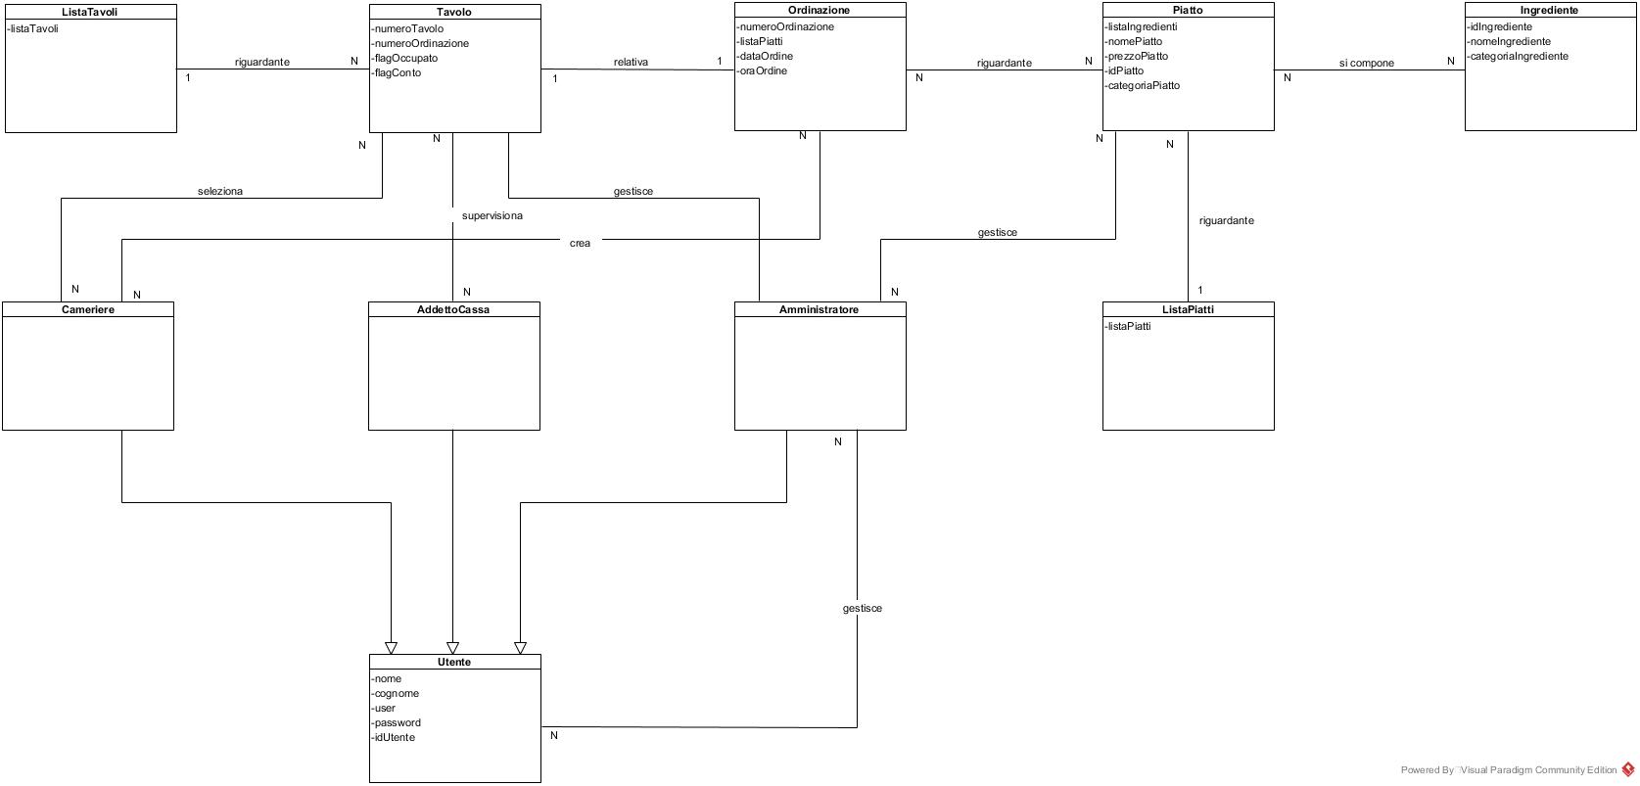
Class Diagram

Slide 44
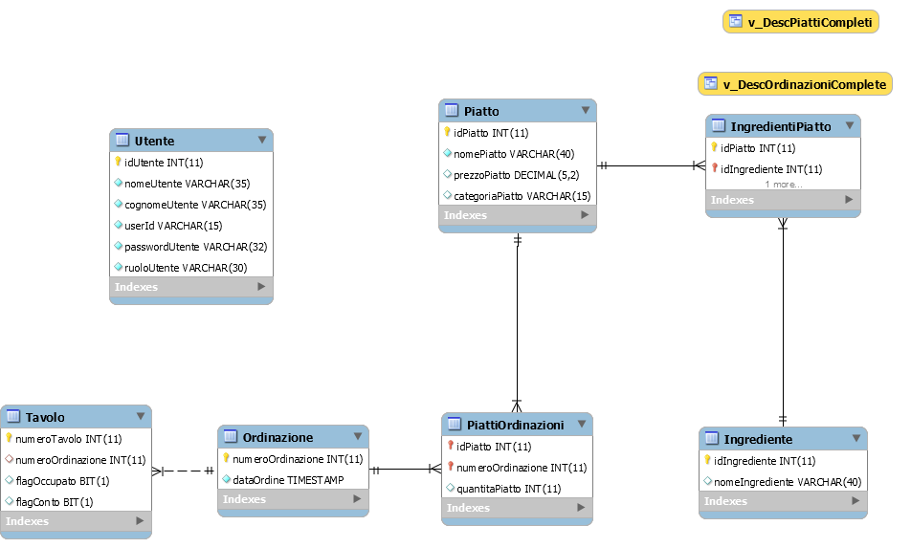

Slide 45
DECOMPOSIZIONE IN SOTTOSISTEMI

Slide 46
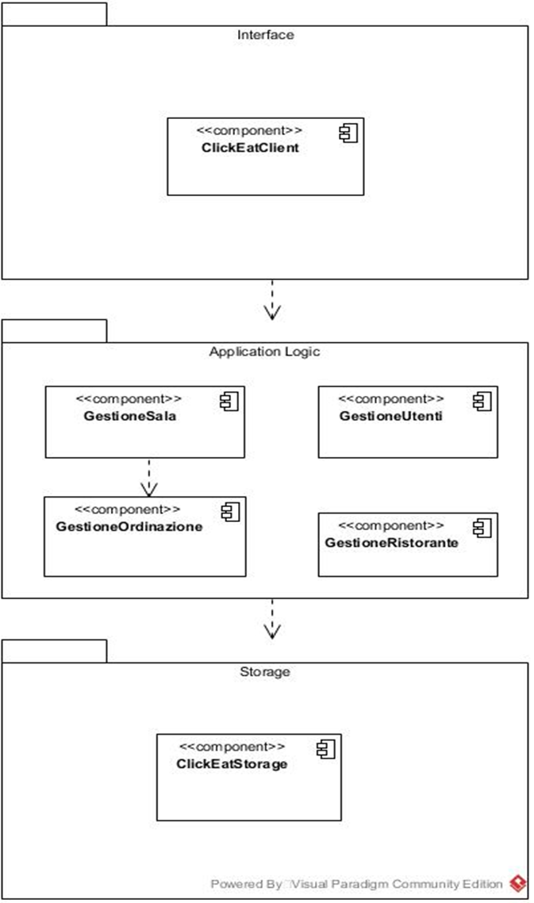
Lo scopo di questa attività è quella di decomporre il sistema in diversi sottosistemi individuali, a partire dai requisiti funzionali e dal modello di analisi.
Il sistema presenta uno stile architetturale three-tier in cui il sottosistema ClickEatClient si occupa del front end per gli utenti, con i relativi oggetti utili a soddisfare i casi d’uso.
ClickEatServer è il sottosistema responsabile del controllo degli accessi e delega ai sottostanti sottosistemi la logica applicativa. L’ultimo tier è composto dal sottosistema
ClickEatStorage che si occupa della memorizzazione dei dati persistenti.

Slide 47
Interface
ClickEatClient | Tale sottosistema di occupa del front end del sistema per il cameriere, l’addetto alla casse e l’amministratore. (Trattasi delle diverse tipologie di utente registrato)

Slide 48
Application Logic
Gestione Ordinazione | Tale sottosistema si occupa della gestione delle ordinazioni effettuate dai clienti presenti nel ristorante. Nello specifico permette di: creare un’ordinazione, aggiungere e/o rimuovere piatti dalle ordinazioni esistenti, aggiungere e/o eliminare gli ingredienti per i vari piatti presenti, visualizzare un riepilogo relativo ad un’ordinazione selezionata, inviare le ordinazioni ad altri terminali del sistema.
Gestione Utente | Tale sottosistema si occupa della gestione degli utenti, fra cui: controllo delle credenziali utente per il login, logout di un utente, registrazione di un nuovo utente al sistema, rimozione di un utente registrato.

Slide 49
Gestione della Sala | Tale sottosistema si occupa della gestione della sala, fra cui: visualizzare lo stato della sala in base allo stato dei tavoli presenti, richiesta del conto per un determinato tavolo, stampa del conto del tavolo con conseguente liberazione del tavolo sopracitato.
Gestione Ristorante | Tale sottosistema si occupa della gestione del ristorante, fornendo servizi per: visualizzare lo storico degli ordini (giornaliero, settimanale, mensile, annuale), aggiungere un nuovo piatto al menu, rimuovere un piatto dal menu, modificare un piatto presente nel menu.

Slide 50
Storage
ClickEat Storage | Tale sottosistema si occupa della memorizzazione dei dati persistenti del sistema.

